Slide 1

GRUPO ELECTROMECÁNICO BEDEL S.A. DE C.V.

Slide 2

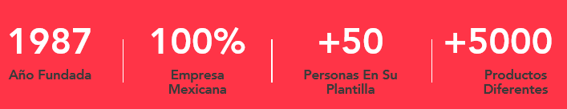
Historia
Empresa 100% mexicana
Fundada en 1987 por el Ing. Daniel Béjar Trévez- Después de 40 años laborales en diversas empresas de la industria eléctrica.
BEDEL (composición de los apellidos familiares que conforman el Grupo)
31 años de experiencia en el mercado, siendo distribuidores master de muchas de las marcas que ofrecemos.

Slide 3
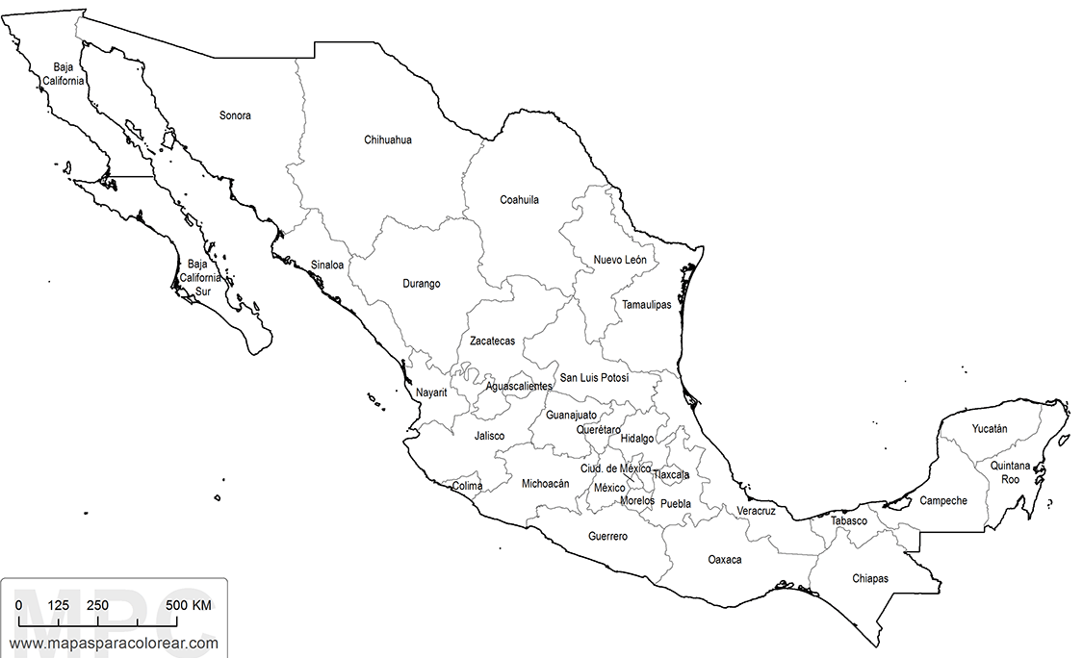
Ubicación
Guadalajara-Jalisco
Guanajuato
Querétaro
Estado de México
JALISCO
Ciudad de México
GUANAJUATO
QUERÉTARO
Presencia en territorio nacional

Slide 4

Filosofía
Misión
Consolidar una empresa líder en el mercado nacional que contribuya al sector industrial suministrando productos de clase mundial de la más alta calidad, con precios competitivos para los mercados globalizados y produciendo utilidades suficientes para el engrandecimiento y bienestar de todos los que participamos como FAMILIA BEDEL.
Una compañía obtiene éxito y crea una buena imagen en su entorno no solo debido a la calidad de la gente que labora en ella, sino también y fundamentalmente a la calidad de los productos que vende y el esmero continuo por obtener la satisfacción total del cliente.
Bedel tiene una firma determinación de mejora continua, desarrollando y eficientando nuestra atención y profesionalismo.
Se busca ser mejores… los mejores cada día.

Slide 5

Valores corporativos
Ética
Responsabilidad
Unidad
Calidad
Servicio
Lealtad
Cortesía
Entusiasmo
Profesionalismo

Slide 6













Nuestras Marcas

Slide 7
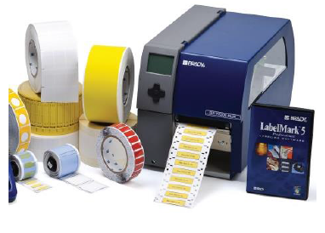
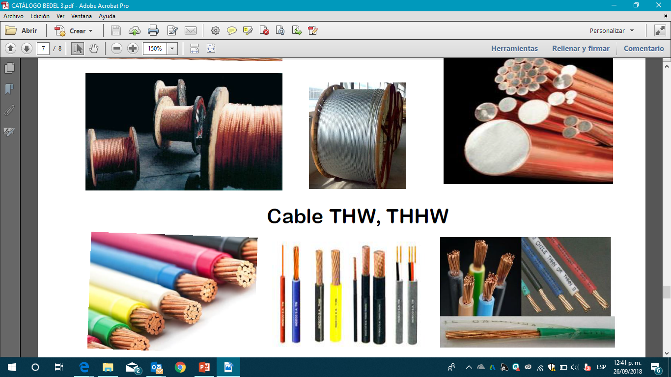
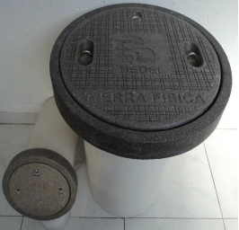
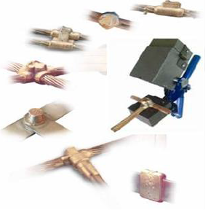
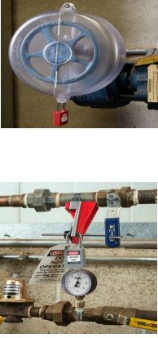
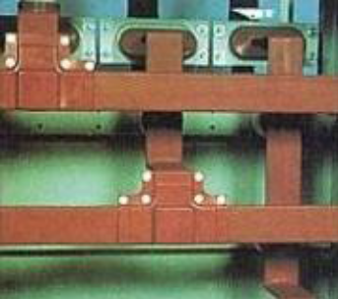
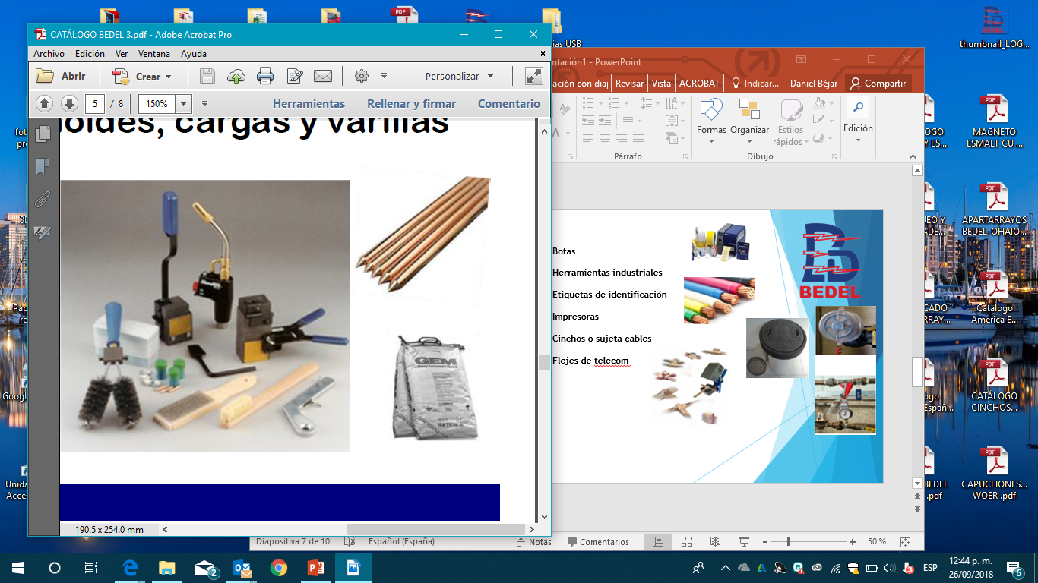
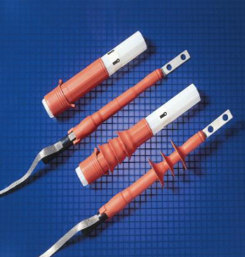
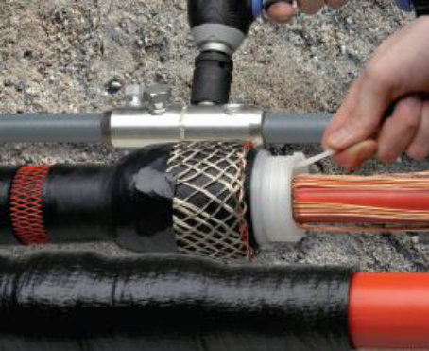
Productos
Varillas
Zapatas
Capuchones selladores
Apartarrayos
Aislamiento de barras conectoras
Sellos para tubería
Terminales
Aisladores
Cargas
Conectores
Herrajes
Empalmes
Conductores eléctricos
Tubing termo contráctil
-Botas
-Herramientas industriales
-Etiquetas de identificación
-Impresoras
-Cinchos o sujeta cables
-Flejes de telecom

Slide 8
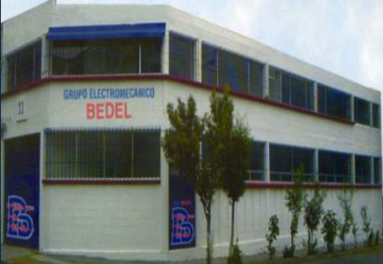
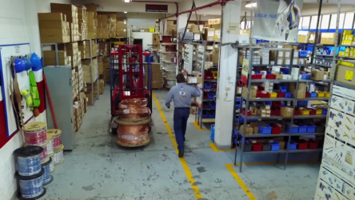
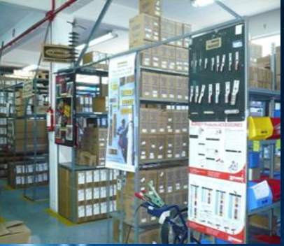
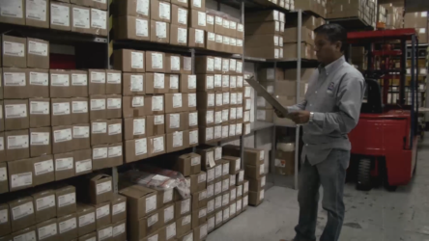
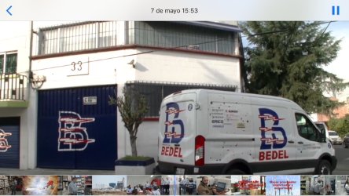
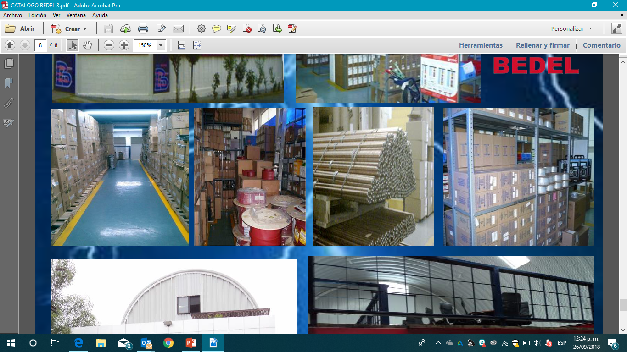
Instalaciones almacén Edo Mex.

Slide 9
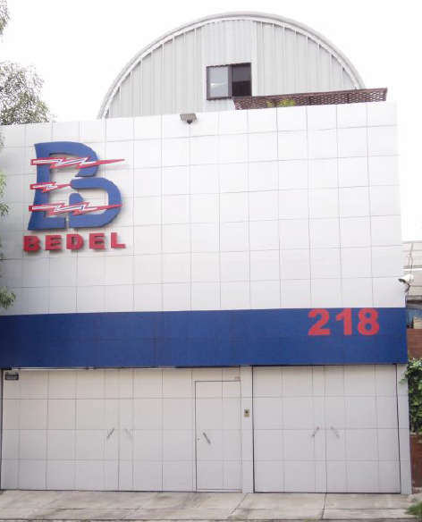
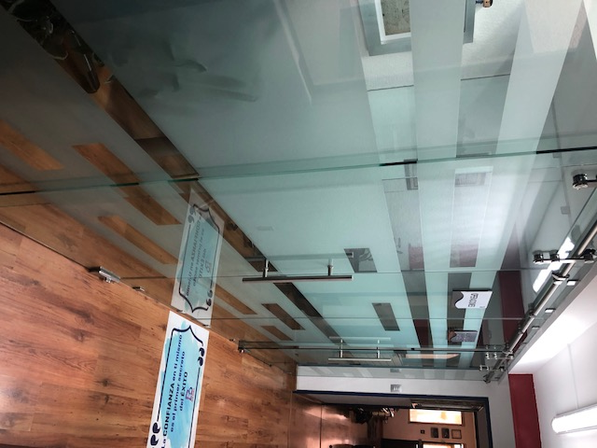
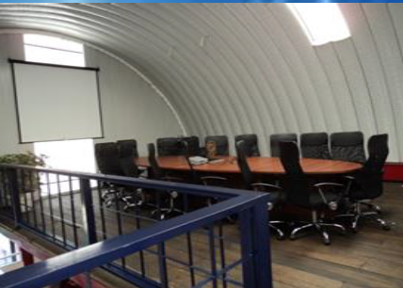
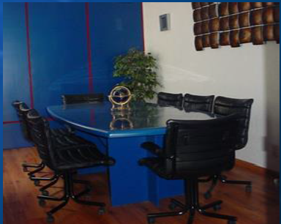
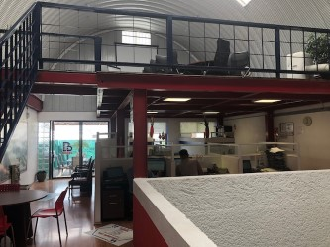
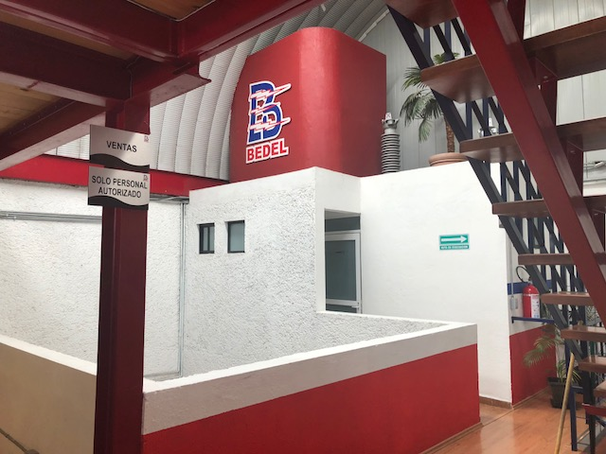
Oficinas Matriz Edo. MEX

